Slide 1
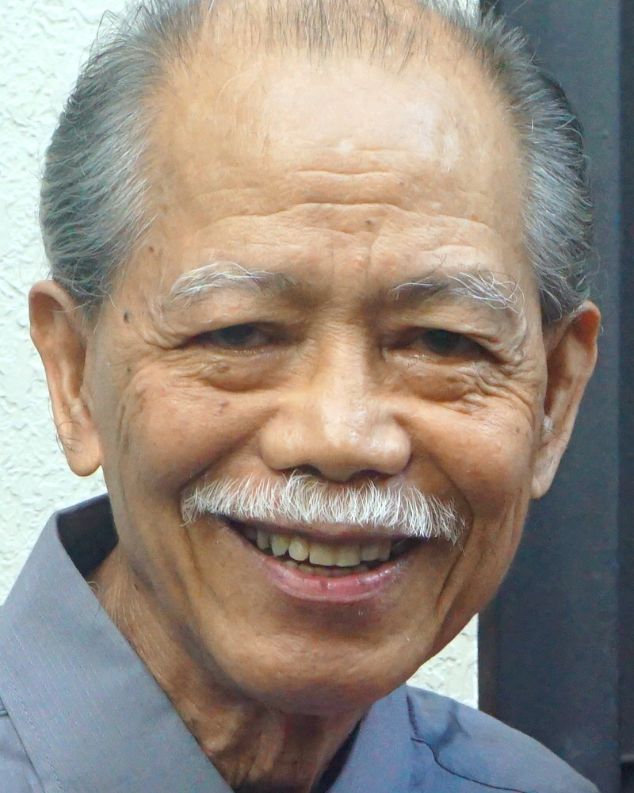
Adult Bible Study Guide
Jul • Aug • Sep 2023
How Can You Emerge Victorious in Hand-to-hand Combat as a Christian?
Good&Faithful
@ClaRoVicente8804
Notes:
Paano Ka Lalabas na Nagwagi sa Manu-manong Labanan bilang isang Kristiyano?

Slide 2
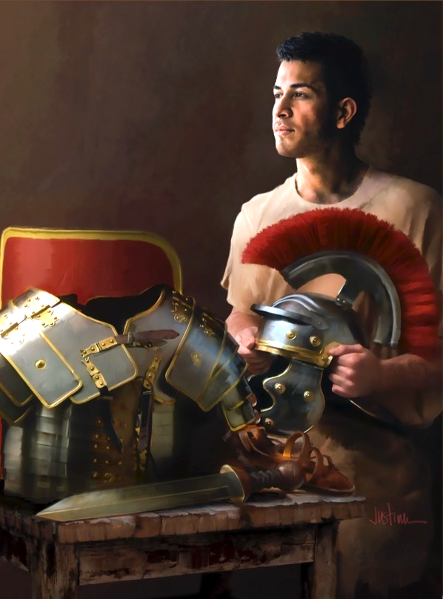
John K. McVay
Principal Contributor
Notes:
Mga Taga-Efeso.

Slide 3
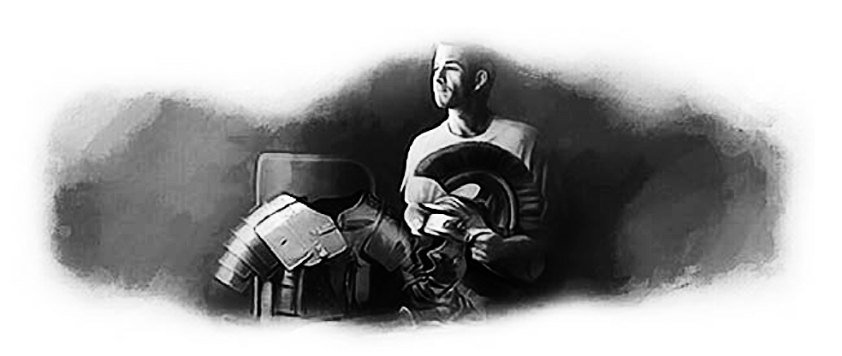
Ephesians
Lesson 12, September 16, 2023
The Call to Stand
Notes:
Ang Panawagan upang Tumindig.

Slide 4
The Call to Stand
Key Text
Ephesians 6:10, 11 ESV
“Finally, be strong in the Lord and in the strength of his might. Put on the whole armor of God, that you may be able to stand against the schemes of the devil.”
Notes:
Susing Talata. “Sa kahuli-hulihan, patuloy kayong magpakalakas sa Panginoon, at sa kapangyarihan ng kanyang lakas. Isuot ninyo ang buong kasuotang pandigma ng Diyos upang kayo'y makatagal laban sa mga pakana ng diyablo” (Efeso 6:10, 11).

Slide 5
The Call to Stand
Initial Word
In composing Ephesians 6:10–20, Paul prays for an enhanced vision for believers
so that they will be able to see the full reality of the great controversy and draw hope from what it reveals to them.
Notes:
Panimulang Salita. Sa pagbubuo ng Efeso 6:10–20, nananalangin si Pablo para sa isang karagdagang pananaw para sa mga mananampalataya ¶ upang sila’y makita ang lubos na reyalidad ng malaking tunggalian at humugot ng pag-asa mula sa naihayag nito sa kanila.

Slide 6
The Call to Stand
Quick Look
1. The Call to Battle
(a) Battle Speech (Eph. 6: 10–18).
(b) Finding Strength in Christ (Eph. 6:10).
2. The Great Controversy
(a) In Paul’s Letters (Eph. 6:11, 12).
(b) As In Ancient Battles (Eph. 6:11, 13, 14).
3. “Our Struggle”
Wrestling Against Evil Powers (Eph. 6:12).
Notes:
(1) Ang Panawagan sa Labanan
(2) Ang Malaking Tunggalian
(3) “Ating Pakikibaka”
¶ (a) Pananalita Tungkol sa Labanan (Efeso 6:10–18). (b) Nakakasumpong ng Lakas kay Cristo (Efeso 6:10).
¶ (a) Sa mga Liham ni Pablo (Efeso 6:11, 12). (b) Gaya sa Matatandang Labanan (Efeso 6:11, 13, 14).
¶ Nakikipagbuno Laban sa Masasamang Kapangyarihan (Efeso 6:12).

Slide 7
The Call to Stand
1. The Call to Battle
a. Battle Speech: Ephesians 6:10–18 nkjv
“Be strong in the Lord and in the power of His might. Put on the whole armor of God, that you may be able to stand against the wiles of the devil. ...
Stand therefore, having girded your waist with truth, having put on the breastplate of righteousness, and having shod your feet with the preparation of the gospel of peace;
Notes:
1. Ang Panawagan sa Labanan. a. Pananalita Tungkol sa Labanan.
“Patuloy kayong magpakalakas sa Panginoon, at sa kapangyarihan ng kanyang lakas. Isuot ninyo ang buong kasuotang pandigma ng Diyos upang kayo'y makatagal laban sa mga pakana ng diyablo. ... ¶ Kaya't tumindig kayo, na ang inyong mga baywang ay nabibigkisan ng katotohanan na suot ang baluti ng katuwiran, at nakasuot sa inyong mga paa ang pagiging handa para sa ebanghelyo ng kapayapaan;

Slide 8
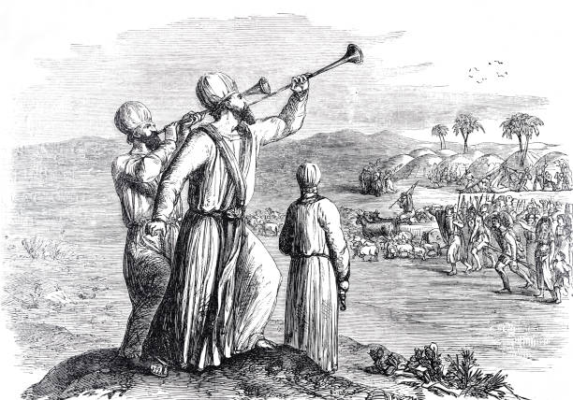
The Call to Stand
1. The Call to Battle
a. Battle Speech: Ephesians 6:10–18 nkjv
above all, taking the shield of faith with which you will be able to quench all the fiery darts of the wicked one.
And take the helmet of salvation, and the sword of the Spirit, which is the word of God; praying always with all prayer and supplication in the Spirit, being watchful
to this end with all perseverance and supplication for all the saints....”
Notes:
Kasama ng lahat ng mga ito, taglayin ninyo ang kalasag ng pananampalataya, na sa pamamagitan nito ay inyong masusugpo ang mga nag-aapoy na palaso ng masama. ¶ At taglayin ninyo ang helmet ng kaligtasan, at ang tabak ng Espiritu, na siyang salita ng Diyos. Manalangin kayo sa Espiritu sa lahat ng panahon sa bawat panalangin at pagsamo. ¶ At sa bagay na ito ay maging handa na may buong pagtitiyaga at pagsusumamo para sa lahat ng mga banal...” (Efeso 6:10–18).

Slide 9
1. The Call to Battle
a. Battle Speech
Conclusion to Ephesians
• A call to battle. To stand in the church’s war against evil (Eph. 6:10–20).
• Begins with an exhortation to “be strong in the Lord” and a call to “put on the whole armor of God” (v. 11).
• Supports this call by specifying a purpose (to stand against the devil’s schemes, v. 6), and by offering a rationale: the battle is against spiritual forces of evil (v. 12).
Notes:
Konklusyon sa Efeso ¶ • Isang panawagan sa labanan. Na tumayo sa gera ng igleaya laban sa masama (Efeso 6:10–20). ¶ • Nagpapasimula sa isang pagpapalakas-loob na “magpakalakas sa Panginoon” at isang panawagan na “isuot ang buong kasuotang pandigma ng Diyos” (tal. 11). ¶ • Sumusuporta sa panawagang ito sa pamamagitan ng pagtukoy sa isang layunin (upang tumindig laban sa pamamaraan ng demonyo, tal. 6), at sa pamamagitan ng pag-aalok ng isang katwiran: ang labanan ay laban sa mga puwersang espirituwal ng masama (tal. 12).

Slide 10
a. Battle Speech
Conclusion to Ephesians
• Reissues the call to arms. “Take up the whole armor of God” in order to stand firm in battle (v. 13 ESV).
• Donning belt, breastplate, shoes, shield, helmet, and sword (vs. 14–17).
• To do what soldiers on the ancient battlefield might do—and that is, pray (vs. 18–20).
Notes:
• Muling inilabas ang panawagan upang mag-armas. “Isuot ang buong kasuotang pandigma ng Diyos” upang tumayong matatag sa labanan (tal. 13). ¶ • Pagsusuot ng sinturon, baluting pandibdib, sapatos, panangga, helmet, at tabak (tal. 14–17). ¶. • Upang gawin ang maaaring magawa ng mga sudalo sa matandang larangan ng digmaaan—ibig sabihin, manalangin (tal. 18–20).

Slide 11
1. The Call to Battle
a. Battle Speech
Old Testament Battle Exhortations
(Deut. 20:2–4; Judges 7:15–18; 2 Chron. 20:13–20, 32:6–8; Neh. 4:14, 19, 20).
• Israel’s success in battle does not depend on the superiority of its own weapons or an army that outnumbers its foes.
• Victory results from depending on the presence and power of God.
Notes:
Mga Pagpapalakas-loob sa Labanan sa Lumang Tipan. ¶ • Ang tagumpay ng Israelita sa labanan ay hindi nakadepende sa kahigitan ng sarili nilang mga armas o isang armi na higit ang bilang sa kanilang kalaban. ¶ • Ang tagumpay ay bubunga mula sa pagdedepende sa presensya at kapangyarihan ng Diyos.

Slide 12
Old Testament Battle Exhortations
To Exhort Believers to Be:
1. Active in pursuing the church’s mission.
2. Attentive to the unseen dimensions that impact their lives and witness.
3. Cognizant of the divine provision for their success.
4. Always alert to the importance of unity and collaboration among believers.
Notes:
Upang palakasing-loob ang mga Mananampalataya na Maging: ¶ 1. Aktibo sa pagtataguyod ng misyon ng iglesya. ¶ 2. Nakatutok sa di-nakikitang sukat na aapekto sa kanlalng buhay at pagsaksi. ¶ 3. Nababatid ang maka-Diyos na paglalaan para sa kanilang tagumpay. ¶ 4. Laging alerto sa kahalagahan ng pagkaka-isa at pagtutulungan sa gitna ng mga mananampalataya.

Slide 13
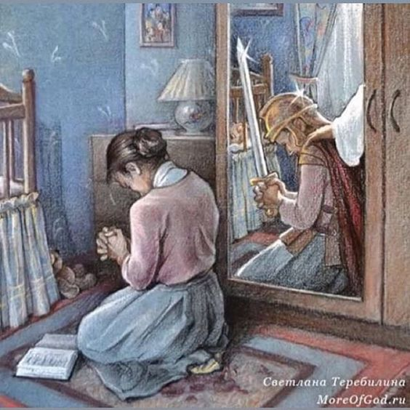
The Call to Stand
1. The Call to Battle
b. Finding Strength in Christ
Ephesians 6:10 esv
“Finally, be strong in the Lord and in the strength of his might.”
Notes:
b. Nakakasumpong ng Lakas kay Cristo. “Sa katapusan mga kapatid, magpakatibay kayo sa Panginoon at sa kaniyang makapangyarihang lakas” (Efeso 6:10 SND).

Slide 14
1. The Call to Battle
b. Finding Strength in Christ
The Role of the Members of the Godhead
1. Christ as the Source of the believers’ strength: “in the Lord and in the power of His might” (v. 10).
• The power to be exhibited by the church is not inherent in believers but is derived. It comes from the Lord, from Christ.
2. God, the Father, makes His own weapons available as the “armor of God” (vs.11, 13).
Notes:
Ang Papel ng mga Kasapi ng Pagka-Diyos. ¶ 1. Si Cristo bilang ang Pinagmumulan ng kalakasan ng mga mananampalataya: “sa Panginoon, at sa kapangyarihan ng kanyang lakas” (tal. 10). ¶ • Ang kapangyarihan ipakikita ng iglesya ay hindi katutubo sa mga mananampalataya kundi may pinagmulan. Ito’y dumarating mula sa Panginoon, mula kay Cristo. ¶ 2. Ang Diyos, ang Ama, ay ipinagagamit ang Kanyang mga armas gaya ng ”kasuotang pandigma ng Diyos” (tal. 11, 13).

Slide 15
b. Finding Strength in Christ
Role of the Members of the Godhead
3. The Spirit is active in strengthening believers “in your inner being” (3:16 ESV).
• It is the Spirit who issues the sword, “the sword of the Spirit, which is the word of God” (6:17).
• Believers are to pray “at all times in the Spirit” (v. 18 ESV).
The triune God is fully engaged in equip-ping us to battle against evil powers.
Notes:
3. Ang Espiritu ay aktibo sa pagpapalakas sa mga mananampalataya “sa inyong panloob na pagkatao” (3:16). ¶ • Ang Espiritu ang siyang naglalabas ng tabak, “ang tabak ng Espiritu, na siyang salita ng Diyos” (6:17). ¶ • Ang mga mananampalataya ay mananalangin “lagi sa pamamagitan ng Espiritu” (tal. 18). ¶ • Ang tatluhang Diyos ay ganap na sangkot sa pagbibigay ng kagamitan sa atin upang lumaban kontra sa masasamang kapangyarihan.

Slide 16
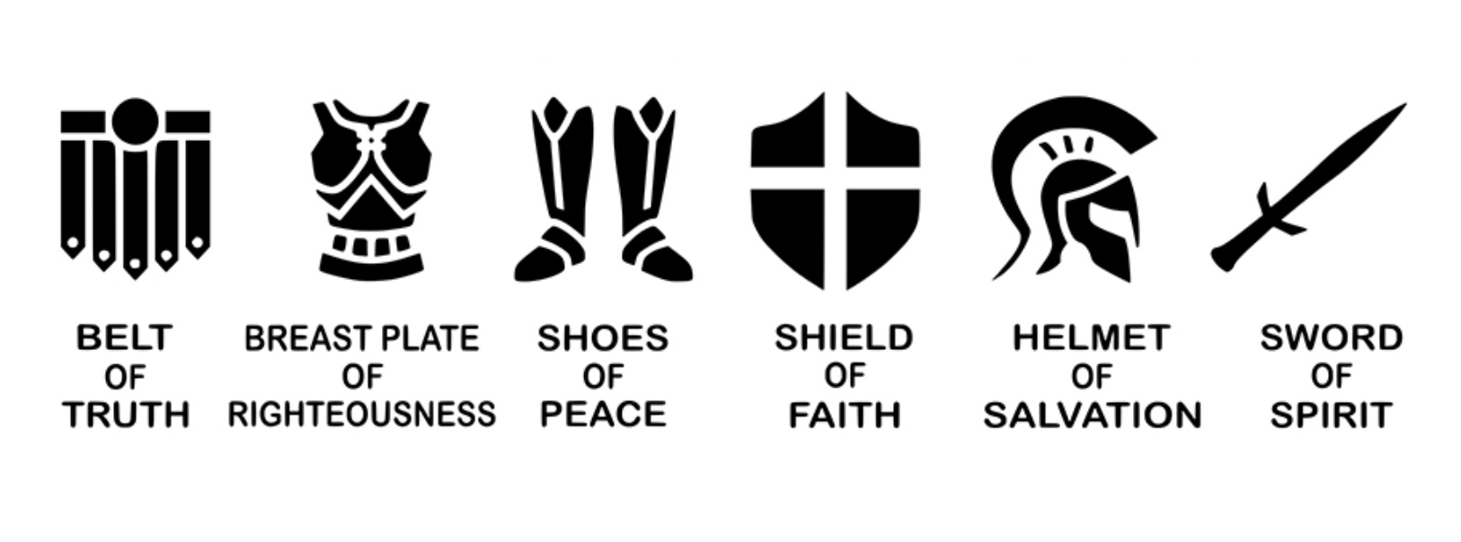
The Call to Stand
2. The Great Controversy
a. In Paul’s Letters
Ephesians 6:11, 12 nkjv
“Put on the whole armor of God, that you may be able to stand against the wiles of the devil. For we do not wrestle against flesh and blood, but against principalities, against powers, against the rulers of the darkness of this age,
against spiritual hosts of wickedness in the heavenly places.”
Notes:
2. Ang Malaking Tunggalian. a. Sa mga Liham ni Pablo. “Isuot ninyo ang buong kasuotang pandigma ng Diyos upang kayo'y makatagal laban sa mga pakana ng diyablo. Sapagkat ang ating pakikipaglaban ay hindi laban sa laman at dugo, kundi laban sa mga pinuno, laban sa mga may kapangyarihan, laban sa mga kapangyarihang di-nakikita na naghahari sa sanlibutan sa kadilimang ito, ¶ laban sa hukbong espirituwal ng kasamaan sa kalangitan” (Efeso 6:11, 12).

Slide 17
2. The Great Controversy
a. In Paul’s Letters
• Romans 13:12 “The...day is at hand. There-fore let us cast off the works of darkness, and let us put on the armor of light.”
• 1 Thessalonians 5:8 “But let us who are of the day be sober, putting on the breastplate of faith and love, and as a helmet the hope of salvation.
• 2 Corinthians 10:4 “For the weapons of our warfare are not carnal but mighty in God for pulling down strongholds.”
Notes:
• Roma 13:12 “Malalim na ang gabi, at ang araw ay malapit na. Kaya't iwaksi na natin ang mga gawa ng kadiliman, at ating isakbat ang mga sandata ng liwanag.” ¶ • 1Tesalonica 5:8 “Ngunit palibhasa'y mga anak tayo ng araw, magpakatino tayo, at isuot natin ang baluti ng pananampalataya at ng pag-ibig; at ang maging helmet ay ang pag-asa ng kaligtasan.” ¶ • 2 Corinto 10:4 “Sapagkat ang mga sandata ng aming pakikipaglaban ay hindi makalaman, kundi maka-Diyos na may kapangyarihang makagiba ng mga kuta.”

Slide 18
a. In Paul’s Letters
Military Symbolism
Gathering up Paul’s uses of military symbolism, we see that he understands the conflict between good and evil to be “a long-running cosmic war: battles ebb and flow between two armies which face each other down through the ages until one wins the final confrontation.” —Peter W. Macky St. Paul’s Cosmic War Myth: A Military Version of the Gospel
Notes:
Simbolismong Pangmilitar. Tinitipon ang mga paggamit ni Pablo ng simbolismong militar, makikita natin na nauunawaan niya ang tunggalian sa pagitan ng mabuti at masama na magiging “isang pangmatagalang kosmikong gera: ang labanan ay pabagu-bago sa pagitan ng dalawang armi na naghaharapan sa buong kapanahunan hanggang ang isa’y magwagi sa pangwakas na paghaharap.”

Slide 19
a. In Paul’s Letters
Elements of Cosmic War
• God’s empowering of believers with immense “power” (Eph. 1:18–20; 3:16, 20).
• Christ’s victory and exaltation over the powers (1:20–23).
• Believers as a resurrected army of the once-dead but now empowered by their identity with the exalted Christ and able to fight against their former, dark master (2:1–10).
Notes:
Mga Elemento ng Kosmikong Gera • Binibigayang kapangyarihan ng Diyos ang mga mananampalataya ng napakalaking “kapangyarihan.” ¶ • Ang tagumpay at pagkadakila ni Cristo sa ibabaw ng mga kapangyarihan. ¶ • Ang mga mananampalataya bilang isang muling binuhay na armi ng minsang patay ngunit ngayo’y nabigyang kapangyarihan sa pamamagitan ng kanilang pagkakakilanlan sa nadakilang Cristo at kayang lumaban kontra sa kanilang dati at madilim na amo.

Slide 20
a. In Paul’s Letters
Elements of Cosmic War
• The church’s role in revealing to the powers their coming doom (Eph. 3:10).
• The use of Psalm 68:18 to portray Christ as the conquering, divine Warrior (4:7–11).
• The call believers to “put on” gospel clothing (4:20–24).
Putting on God’s “full armor,” means prepared to understand the central role of cosmic conflict; and assured of participating in Christ’s ultimate victory.
Notes:
• Ang papel ng iglesya sa paghahayag sa mga kapangyarihan ang dumarating nilang kamatayan. ¶ • Ang pagamit ng Awit 68:18 upang ilarawan si Cristo bilang ang nananakop at banal na Mandirigma. ¶ • Ang panawagan sa mga mananampalataya upang “isuot” ang damit ng ebanghelyo. ¶ Ang pagsusuot ng “ganap na baluti” ng Diyos, nangangahulugang handa upang maunawaan ang sentrong papel ng kosmikong tunggalian; natiyak ang pakikibahagi sa pangwakas na tagumpay ni Cristo.

Slide 21
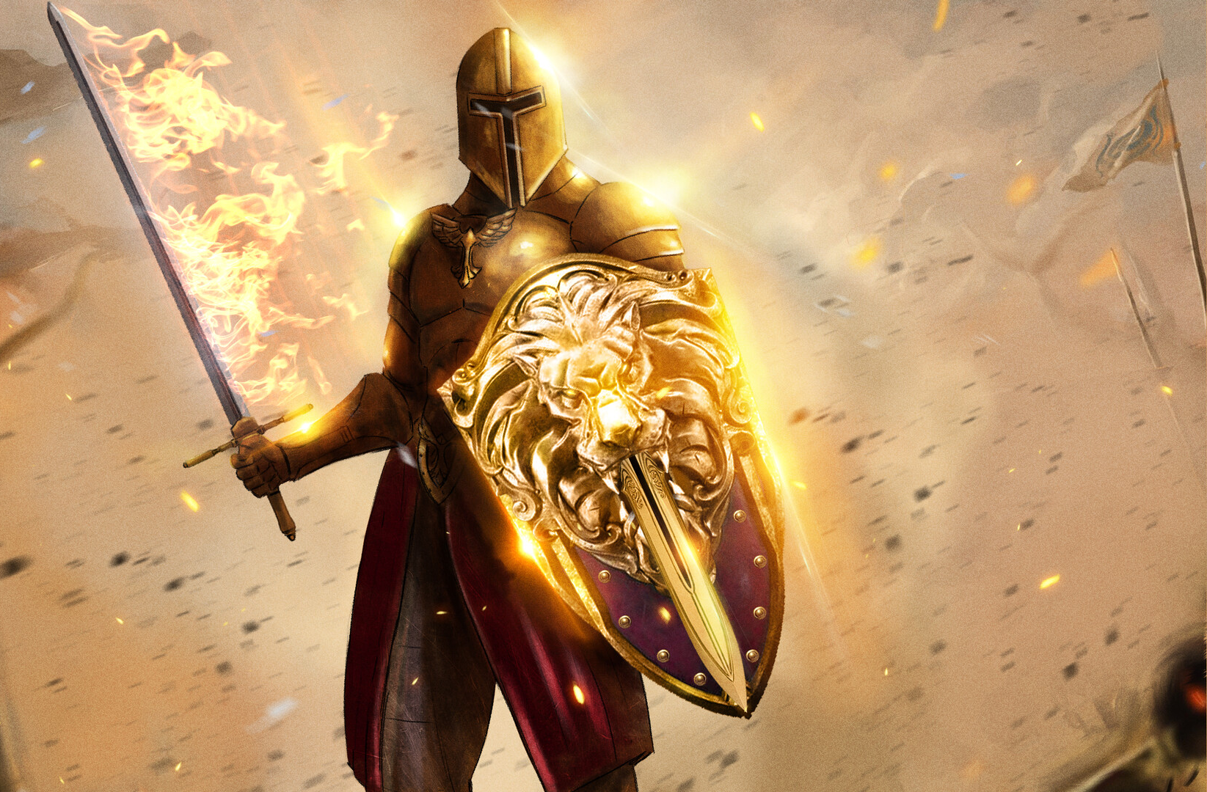
The Call to Stand
2. The Great Controversy
b. As In Ancient Battles
Ephesians 6:11, 13, 14 esv
“Put on the whole armor of God, that you may be able to stand against the schemes of the devil. ... Therefore take up the whole armor of God, that you may be able to withstand in the evil day, and having done all, to stand firm. Stand therefore, having
fastened on the belt of truth, and having put on the breastplate of righteousness.”
Notes:
Ikalawang Kaisipan. b. Gaya sa Matatandang Labanan. “Isuot ninyo ang buong baluti ng Diyos upang kayo ay makatayo laban sa mga lalang ng diyablo. ... Dahil dito, kunin ninyo ang buong baluti ng Diyos upang kayo ay makatayo laban sa masamang araw at pagkagawa ninyo ng lahat ng mga bagay ay manatili kayong nakatayo. Tumayo nga kayo ¶ na nabibigkisan ang inyong mga balakang ng katotohanan at isuot ninyo ang baluting pandibdib ng katuwiran” (Efeso 6:11, 13, 14).

Slide 22
b. As In Ancient Battles
The Meaning of to “Stand”
A Defensive-only Posture?
• Three successive actions for victory
1. Soldiers must “close with the enemy,” which means they must march to meet their foes; then,
2. They must attack and “stand fast,” or “stand our ground,” fighting hand-to-hand with their foes; and finally,
3. They must “beat back the enemy.”
Notes:
Isang Pangdepensa lamang na Tindig? ¶ • Tatlong sunud-sunod na mga kilos para sa tagumpay ¶ 1. Ang mga sundalo’y dapat “ malapit sa kaaway,” na ang ibig sabihin ay dapat silang magmartsa upang salubingin ang katunggali; pagkatapos, ¶ 2. Dapat silang lumusob at “tunayong matatag,” o “panindiganan ang kinatatayuan,” nakikipaglaban ng manu-mano sa kanilang katunggali; at sa wakas, ¶ 3. kailangan nilang “paatrasin ang kaaway.”

Slide 23
The Meaning of to “Stand”
A Defensive-only Posture?
• The key moment of an ancient battle occurred with the second of these three actions.
• Standing firm, holding one’s ground at this strategic moment, was the great challenge of ancient battle.
• In the close combat that would ensue, each side would seek momentum for “the push.”
Notes:
• Ang susing sandali ng isang matandang labanan ay nangyayari sa ikalawa sa mga kilos na ito. ¶ • Nakatayong matatag, pinananatili ang posisyon dito sa estratihikong sandali, ang malaking hamon ng matandang labanan. ¶ • Sa malapitang labanan na susunod, ang bawat panig ay hahanapin ang timing para sa “pagtulak.”

Slide 24
b. As In Ancient Battles
The Meaning of to “Stand”
To be vigorously engaged in battle
• The church’s battle against its foes is depicted as a wrestling match (Eph. 6:12) and in the use of an intensive form of the verb “to stand” in verse 13: “that you may be able to withstand in the evil day.”
• To “stand,” then, is to be vigorously engaged in battle, employing every weapon in close-order combat.
Notes:
Ang Kahulugan ng “Tumindig” • Upang maging masiglang kasangkot sa labanan. ¶ • Ang laban ng iglesya kontra sa kanyang katunggali ay inilarawan bilang isang pakikipagbuno at sa pagkakagamit ng isang mas madiing porma ng pandiwang “tumindig: sa talatang 13: “upang kayo ay makatayo laban sa masamang araw.” ¶ • Upang “makatayo,: kung gayon, ay ang maging masiglang kasangkot sa labanan, ginagamit ang bawat sandata sa isang malapitang labanan.

Slide 25
The Call to Stand
3. “Our Struggle”
Ephesians 6:12 ESV
“For we do not wrestle against flesh and blood, but against the rulers, against the authorities, against the cosmic powers over this present darkness,
against the spiritual forces of evil in the heavenly places.”
Notes:
3. “Ating Pakikibaka” “Ito ay sapagkat nakikipagtunggali tayo, hindi laban sa laman at dugo, subalit laban sa mga pamunuan, laban sa mga kapamahalaan, laban sa mga makapangyayari sa kadiliman sa kapanahunang ito at ¶ laban sa espirituwal na kasamaan sa mga dako ng kalangitan” (Eph. 6:12 SND). [5]

Slide 26
3. “Our Struggles”
Wrestling Against Evil Powers
• Since wrestling was regarded as excellent preparation for battle, this is an appro-priate description of the weapon-against-weapon and hand-to-hand combat that takes place.
• Paul is emphasizing the reality of believers’ close struggle against the evil powers.
Notes:
Nakikipagbuno Laban sa Masasamang Kapangyarihan. • Dahil ang pakikipagbuno ay itinuturing na magaling na paghahanda para sa labanan, ito ay isang nababagay na paglalarawan ng armas-laban-sa-armas at manu-manong labanan na nangyayari. ¶ • Idiniriin ni Pablo ang reyalidad ng malapitang pakikibaka ng manananampalataya laban sa masasamang kapangyarihan. [4]

Slide 27
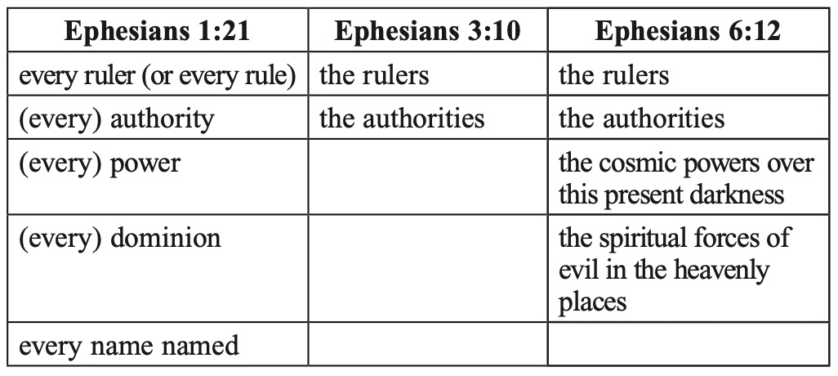
3. “Our Struggles”
Wrestling Against Evil Powers
Here are the titles he gives them:
Notes:
Narito ang mga titulo o tawag na ibinibigay niya sa kanila: Sa Efeso 1:21 lahat ng pamunuan, kapamahalaan, kapangyarihan, at paghahari, at sa bawat pangalan na pinangalanan. Sa Efeso 3:10 mga pinuno at sa mga kapamahalaan. Efeso 6:12 mga pinuno, may kapangyarihan, kapangyarihang di-nakikita na naghahari sa kadilimang ito, hukbong espirituwal ng kasamaan sa kalangitan. [3]

Slide 28
3. “Our Struggles”
Wrestling Against Evil Powers
• All evil and supernatural powers are subjugated to Christ (Eph. 1:21).
• However, in any battle, it is never a good strategy to underestimate the forces on the opposing side.
• We do not just confront human enemies, but “spiritual hosts of wickedness in the heavenly places” (6:12), led by a wily general, the devil (v. 11).
Notes:
• Lahat ng masasama at sobrenatural na kapangyarihan ay napasailalim kay Criato. ¶ • Gayunman, sa alinmang labanan, hinding-hindi isang mabuting istratehiya ang maliitin ang mga puwersa sa kabilang panig. ¶ • Ang kinakaharap nating ay hindi kaaway na tao lamang, kundi “hukbong espirituwal ng kasamaan sa kalangitan, na pinangungunahan ng isang tusong heneral, ang demonyo, [2]

Slide 29
3. “Our Struggles”
Wrestling Against Evil Powers
• We must be on the alert against our powerful foes.
• We need not be daunted by them. God is present with us in the battle (Eph. 6:10).
• God has supplied us with the finest of weaponry, His own armor, the “armor of God” (v. 11).
• He has placed at our disposal His truth, righteousness, peace, faith, and salvation, and the Holy Spirit (vs. 13–17).
Notes:
• Dapat tayong naka-alerto laban sa ating makakapangyarihang katunggali. ¶ • Hindi natin kailangang maging takot sa kanila. Kasama natin ang Diyos sa labanan. ¶ • Nagbigay ang Diyos sa atin nang pinakamagaling na armas, ang sarili Niyang baluti, ang “baluti ng Diyos.” ¶ • Inilagay Niya sa ating paggamit ang Kanyang katotohanan, katuwiran, kapayapaan, pananampalataya, at kaligtasan, at ang Banal na Espiritu. [1]

Slide 30
The Call to Stand
Last Word EGW Advent Review and Sabbath Herald May 8, 1888
“Our work is an aggressive one, and as faithful soldiers of Jesus, we must bear the blood-stained banner into the very strongholds of the enemy. ... If we will consent to lay down our arms, to lower the blood-stained banner, to become the captives and servants of Satan, we may be released from the conflict and the suffering. But this peace will be gained only at the loss of Christ and heaven.”
“Our work is an aggressive one, and as faithful soldiers of Jesus, we must bear the blood-stained banner into the very strongholds of the enemy. ... If we will consent to lay down our arms, to lower the blood-stained banner, to become the captives and servants of Satan, we may be released from the conflict and the suffering.
“Our work is an aggressive one, and as faithful soldiers of Jesus, we must bear the blood-stained banner into the very strongholds of the enemy. ...
Notes:
Huling Salita. “Ang ating gawain ay isa na agresibo, at bilang matatapat na mga sundalo ni Jesus ay dapat nating dalhin ang nabahiran ng dugong bandila sa pinakatanggulan ng kaaway. ... ¶ Kung papayag tayong ibaba ang ating mga armas, upang ibaba ang nabahiran-ng-dugong bandila, upang maging mga bihag at lingkod ni Satanas, ay maaari tayong mapakawalan mula sa tunggalian at pagdurusa. ¶ Ngunit ang kapayapaan ay matatamo lamang sa pagkawala ni Cristo at langit.”

